Slide 1
HSM 产品体验报告
By zhengbin
2018/04/12 ~ 04/14

Slide 2
1
产品理解
2
市场分析
3
产品分析
4
建议

Slide 3
体验环境
下一章节

Slide 4
体验环境
体验产品： HSM & vHSM
软件版本： HSM PRO 3.0 R1
终端系统： Windows 10 ENTERPRISE
浏览器 ： Chrome Version 65.0.3325.181
访问地址: https://idemo.hillstonenet.com:8444/

Slide 5
产品理解
下一章节

Slide 6
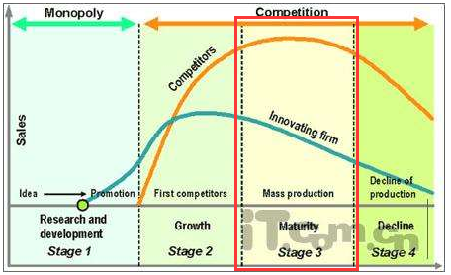
HSM产品的理解与体验
· HSM是较大规模网络建设，部署多种安全设备，实现统一管理运维的安全管理平台;
· 产品生命周期：成熟期
认为只要网络安全接入处于持续，稳定，发展的状态，作为 NGFW & vNGFW协同落地必须的HSM
会一直具有持续性的市场。
· 产品定位：必备的核心要点
设备管理、配置分发、网络拓扑、监控、日志、报表
· 产品用户：
ToB的企业用户，政府，金融，大企业，高校，运营商 等

Slide 7
市场分析
下一章节

Slide 8
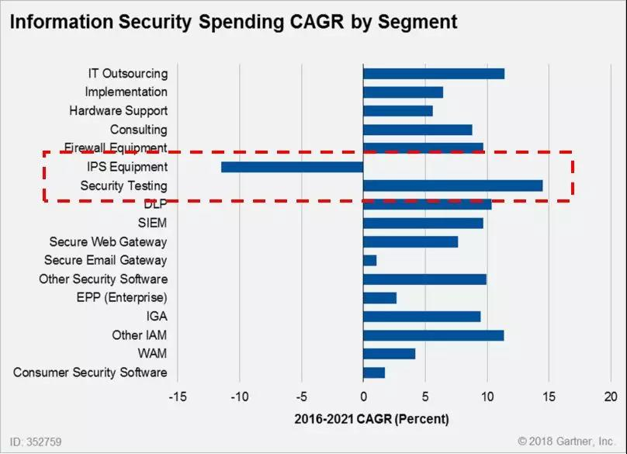
宏观市场分析
Gartner预测：
- 2016年-2021年全球信息安全市场预计将以8.1%的复合年增长率增长，到2021年将达到1330.2亿美元。
其中：
- 安全测试 增长率最高，接近15%;
- IPS 增长率则为负(-12%);
- 信息安全领域中大多数细分市场的复合增长率保持在7%-12%之间

Slide 9
HSM市场分析
HSM
2017年销售目标为￥ 250 万，目前完成￥77 万，占全年的30.78%，差额为￥ 173 万
2018年销售目标为 ￥300万，目前为Q2，预期Q2 前期约全年10% 左右
个人分析：
· HSM作为一款成熟的安全管理产品，在产品成熟阶段，短期市场疲软也实属正常现象。但要引起注意。
· vHSM增加，金融多卖 是向好
· 不好的方面，运维是片面原因，可能更多是HSM定位内的产品特性演进，以及项目价值挖掘和销售上。
· HSM的市场削减，也可能是由于国内各种 Soc v2.0 iSoc 数据分析产品起来，客户直观更愿意买集成了态势感知类的综合安全平台级产品，这也是我们要做 数据分析平台的主要原因。
（ 产品特性我在后面给出少量建议，选择性采纳）

Slide 10
产品分析
下一章节

Slide 11



HSM产品分析
策略、配置变更记录
2
3
4
1
统计报表
3
4
1
2
安全威胁监控
VPN隧道监控
系统日志
网络流量监控
审计报表
设备可用性监控
安全、应用日志检索
设备监控
1
2
3
4
1
3
2
4
安全策略集中管理
配置文件对比
HSM
策略优化
配置锁定
配置管理
策略冗余检测
1
2
3
4
策略关联
配置定时备份
策略匹配查询
部署运维
配置快照恢复
HA部署
配置导入
分布式部署
数据包分析

Slide 12
HSM v3.0 R1 版本体会
优点：
HSM 支持HA，分布式，以及对防火墙HA功能的整体配置，是一个比较大的工程，这些功能的产品化，非常有意义，在高可用环境下，是基石，希望在2018年的项目中，能够不断使功能更加稳定
HSA 支持 3A认证，在部分场景中，也有实际使用价值，将来也可能会遇到 Tacacs+
其他设备的各种配置，任务管理，告警，报表 好用，稳定
缺陷：
- 见产品建议

Slide 13
产品建议
下一章节

Slide 14
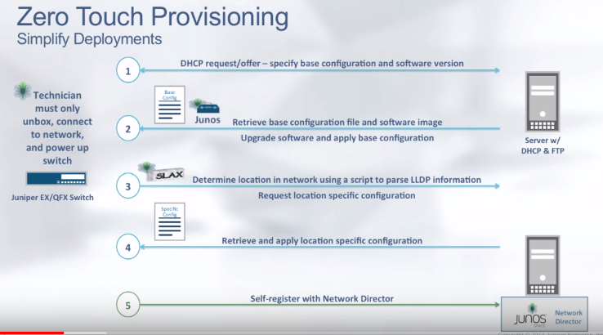
Zero Touch Provision
零配置上线功能 已经提出了很久了，也是很多较大规模的网络部署和运维的第一步，据我了解有很多客户比较看重这一条。
价值：
1、最大程度的降低 网络落地，运维的成本
2、软件定义网络
代表厂商：
1、Juniper ( JunOS Sec Director )
个人分析：
ZTP是系统运维的一部分，从定位来说，完全属于HSM和NGFW
配合一起完成的功能
值得一提的是，可能HSM实际上已经支持了核心的东西，
但从产品界面体验来看，似乎不明显，也不刻意主打这个
比较吸引人的功能
体验环境：
https://nd.juniperdemo.net/networkdirector/?bid=1523688305815
账号：Guest / demo12#

Slide 15
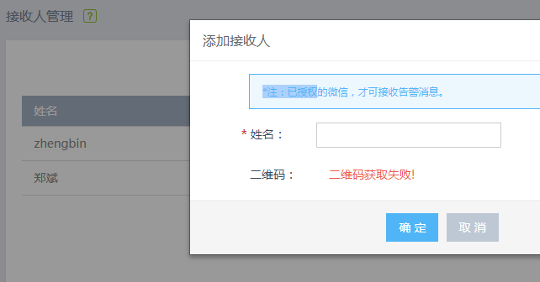
Alert ： 微信推送
HSM 确实已经支持了多个主要的告警手段：
短信通知
邮件
本地日志
向第三方推送等
从实时性，接受程度，受欢迎度，和便利性等角度来说，
微信推送系统告警，都可以考虑
国内： 爱快·云平台
- 使用手机扫描二维码绑定。
（属于主动可规划功能，优先级不那么高）

Slide 16
其他建议与想法
其他零散建议与小问题：
VPN是构建网络分支结构与中心端的刚需功能，总感觉VPN是可以独立出来做网络组网规划的一个1个标题，里面包含 拓扑，监控，甚至VPN相关的策略与告警
HSM系统菜单，随着版本演进，现在的内容其实比较多了，总感觉有很多功能藏的比较好
系统菜单语言： 中文会话 展示 ： Language -> English
英文会话 展示 ： 语言 -> 中文
任务管理好想无法 进行 类型过滤，并且任务的执行结果一列，展示色调比较突兀
HSM支持 Restful API ，供第三方介入管理么？有没有Token管理，这个现在对接过程也比较常见需求

